Slide 1
гаоу спо рк «Сосногорский железнодорожный техникум»
Научно-исследовательская работа
«Конфликт поколений»
Обучающаяся группы № 48 по профессии коммерсант на транспорте Логинова Евгения
Руководитель работы – Елфимова Жанна Витальевна
Г.Сосногорск
2012г.

Slide 2
Конфликт поколений
Цель исследования – выявить причины и факторы возникновения конфликта поколений.
Задача – показать положительные и отрицательные стороны конфликта поколений.
Актуальность темы – без конфликта невозможно продвижение вперёд, а также он вносит вклад в развитие общества.
Объект исследования – взаимоотношения в моей семье и в семьях моих друзей.

Slide 3
Причины конфликтных ситуаций
Семейные отношения представляют собой модель конфликта поколений, на ее примере транслируются все противоречия поколений, которые существуют в обществе.
1. Непонимание требований –
Мы не умеем и не хотим услышать друг друга!
2. Различные интересы –
«Один хочет пирожок, другой – тульский пряник!»
3. Возрастные протесты –
Взрослые уверены, что знают как правильно поступать! Откуда у них такая уверенность?

Slide 4
Разные жизненные позиции
«Я» во главе угла, остальные должные делать так, как я хочу!
Удовлетворение своего эгоизма, как взрослых, так и подростков, прикрывается масками «родительского авторитета» и подросткового нигилизма – максимализма».

Slide 5
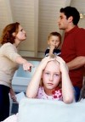
Семейные проблемы
Все семейные проблемы возникают от недостатка любви, уважения и доброты по отношению к друг другу!

Slide 6
Средства массовой информации
Средства массовой информации не уделяют внимания положительному развитию семейных отношений.
Чаще подсознательно формируется образ одиночки, способного заботиться только о себе.

Slide 7
Отношение государства
Отношение государства к людям старшего и пенсионного возраста:
Снижение социального статуса пожилых людей;
- Распространение негласной государственной политики отстранение от работы людей, достигших пенсионного возраста.

Slide 8
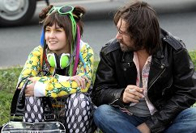
Интересы молодёжи
- Общение со сверстниками;
- Молодёжная субкультура;
- Спорт;
- Компьюторные игры, интернет-сообщества;
- Быть взрослым: молодёжь хочет вырваться из-под опеки родителей.

Slide 9
Интересы родителей
- Работать и жить ради своих детей;
- Любить и быть любимыми;
- Гордиться успехами своих детей;

Slide 10
Результат анкетирования
10 полных семей, в которых:
- Очень хорошие взаимоотношения – 40%
- Дружные семьи – 40%
- Чтут семейные традиции –30%
- Часто собираются вместе – 10%
- Частые ссоры и конфликты – 60%

Slide 11
Преодоление разногласий
- Взаимопонимание и любовь в семьях;
- Толерантность по отношению к близким;
- Совместные заботы, дела, традиции;

Slide 12
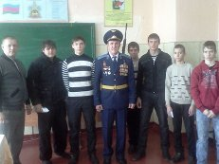
Советы для молодёжи
- Любите и уважайте своих близких;
- Научитесь понимать своих родителей;
- Поступай с другими так, как хочешь, чтоб с тобой поступали;
- Других родителей не будет;
- Взрослость – это не вседозволенность, а ответственность.

Slide 13
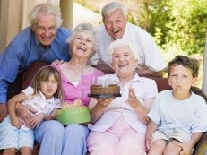
Советы для взрослых
- Любите друг друга;
- Услышьте, что хотят сказать вам дети;
- Дайте возможность своим детям прожить свою жизнь, а не вашу;
- Будьте внимательны к детям;
- Время жизни не бесконечно, цените каждый миг общения.

Slide 14
Вывод
В так называемых традиционных обществах образ человека старшего поколения был тесно связан с категорией жизненного опыта, его постепенного накопления и передачи молодым. Обычаи, традиции, преемственность, наследие – все эти механизмы общественного бытия предполагают уважение к предкам и высокий авторитет старших. Однако характер отношений между поколениями не остается неизменным.

Slide 15
Спасибо
за
внимание!

